Slide 1
Historia powstania komputerów
Julia Drewniowska 1 B1

Slide 2
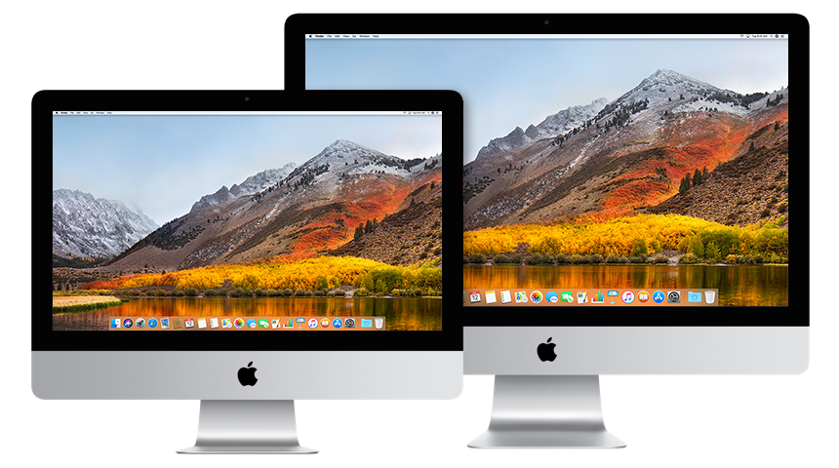
KOMPUTERY W NASZYM ŻYCIU
Bez komputerów nie byłoby współczesnej cywilizacji w tej formie, jaką znamy. Komputery są wszędzie - kierują ruchem ulicznym, kontrolują bezpieczeństwo naszych kont bankowych, służą nam do pracy, rozrywki i kontaktu. Ale jak to właściwie się zaczęło?

Slide 3
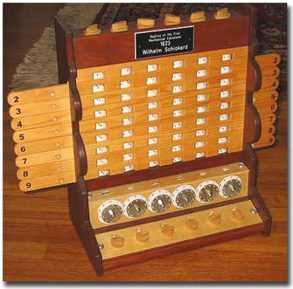
Maszyna Schickarda
W 1623 r. Wilhelm Schickard skonstruował jedną z pierwszych na świecie maszyn liczących, która potrafiła dodawać, odejmować, mnożyć i dzielić liczby całkowite. Maszyna nazywana jest również „Zegarem liczącym”.

Slide 4
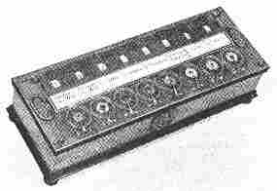
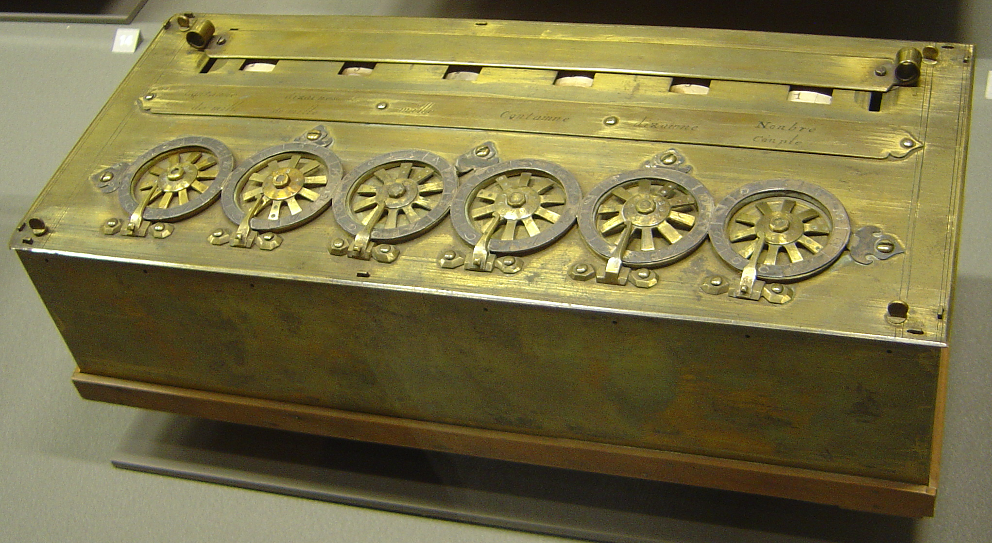
Paskalina
Maszyna zbudowana przez Blaise’a Pascala w 1642 r., wykorzystuje zespół kół zębatych - osobnych dla pozycji jednostek, dziesiątek, setek itd., każdy z dziesięciu zębów odpowiadał cyfrom od 0 do 9.

Slide 5
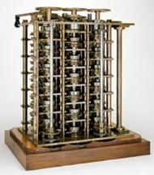
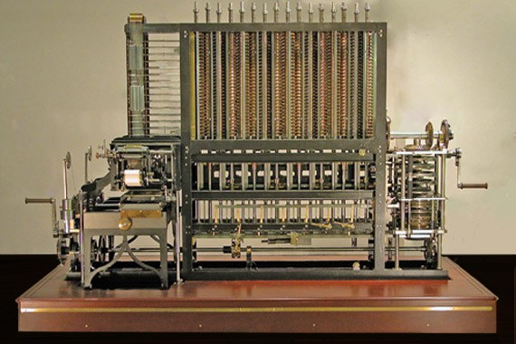
Maszyna różnicowa
Na początku XIX wieku Charles Babbage konstruuje tak zwaną maszynę różnicową, do rozwiązywania określonych równań matematycznych. Maszyna różnicowa była rodzajem ulepszonego „kalkulatora”, który wykorzystywał pewne fakty z matematyki; zasada działania opierała się o metodę różnicową.

Slide 6
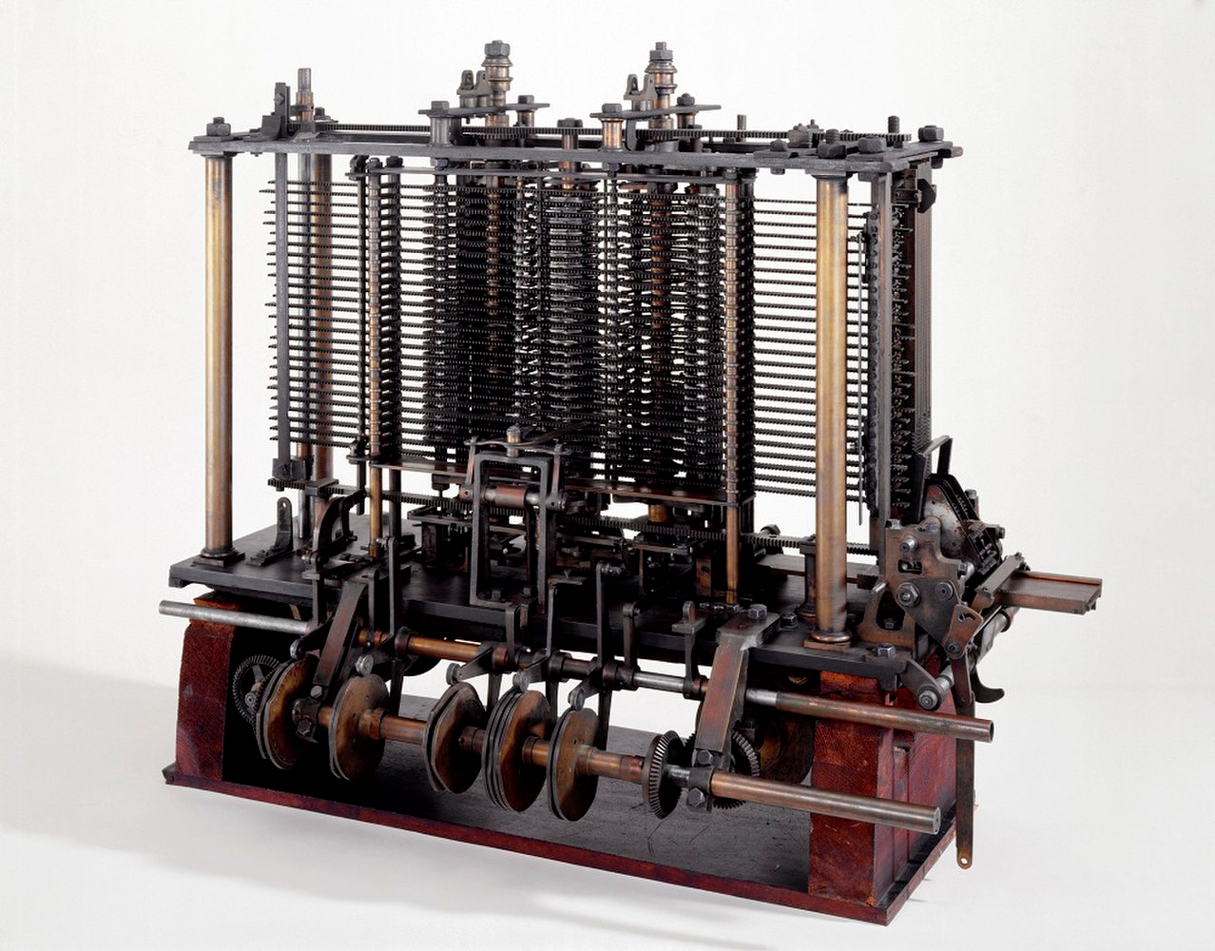
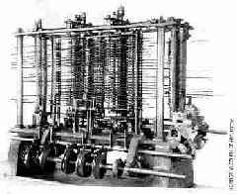
Maszyna analityczna
Babbage skonstruował też maszynę analityczną, która okazała się koncepcją rewolucyjną. Nie doczekała się ona realizacji praktycznej, jednak jej konstrukcja posłużyła późniejszym twórcom do opracowania dzisiejszych komputerów.

Slide 7
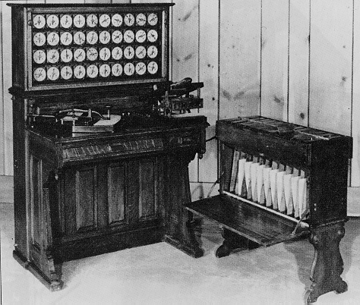
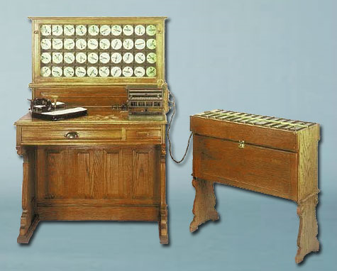
Tabulator Hermana Holleritha
W 1887 r. Herman Hollerith zbudował w Baltimore maszynę liczącą, której zadaniem było znormalizowanie danych o umieralności ludności USA. Maszyna automatycznie odczytywała, porządkowała i grupowała dane według określonych kryteriów. Do wprowadzania danych do maszyny służyły specjalne karty perforowane.

Slide 8
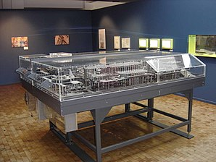
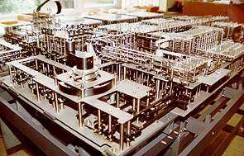
Z1
W 1936 r. Konrad Zuse w Niemczech, tworzy maszynę liczącą Z1. W następnych latach powstają jej udoskonalone wersje - Z2 i Z3 oraz Z4. Maszyny te przeznaczone były dla potrzeb militarnych.

Slide 9
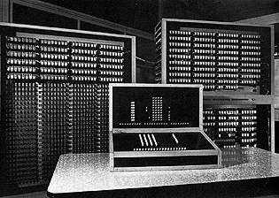
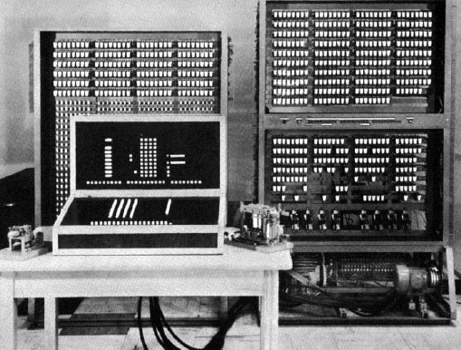
Z2, Z3 i Z4
Obliczenia wykonywane były na liczbach zapisanych w systemie dwójkowym w tak zwanej reprezentacji zmiennoprzecinkowej. Sterowanie maszyną realizował program zapisany na taśmie perforowanej. W maszynach tych nie było części mechanicznych, były natomiast przekaźniki elektromagnetyczne.

Slide 10
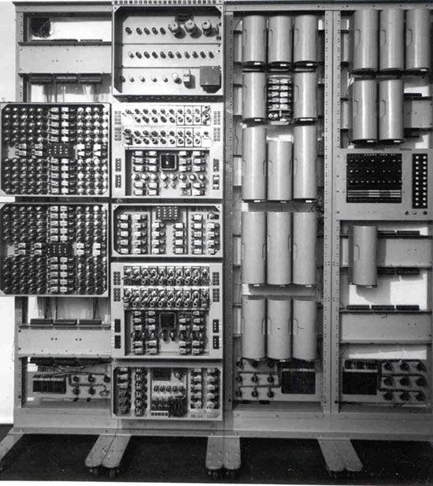
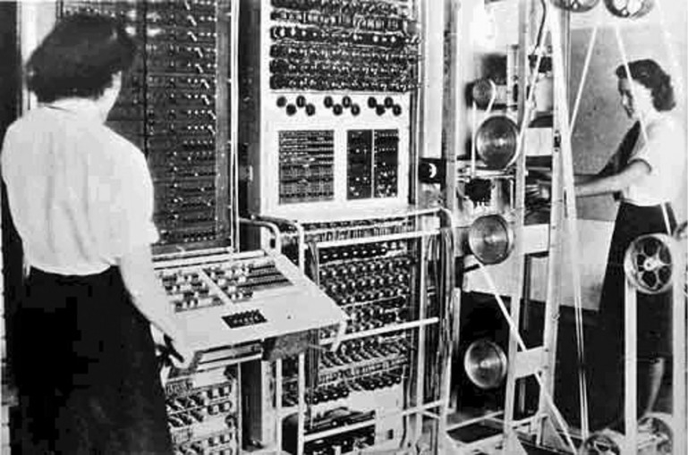
Colossus
W 1943 r. w Bletchley Park zostało skonstruowane i zaprezentowane pierwsze urządzenie elektroniczne pod nazwą Colossus, które to zasadą działania przypomina dzisiejsze komputery. Projektem Colossus kierowali Max Newman i Tommy Flowers (uznawany za konstruktora), uczestniczył w tym projekcie również Alan Turning.

Slide 11
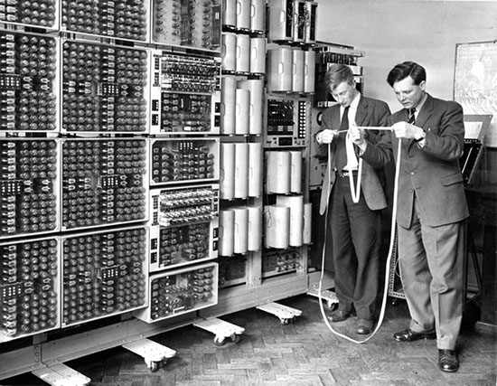
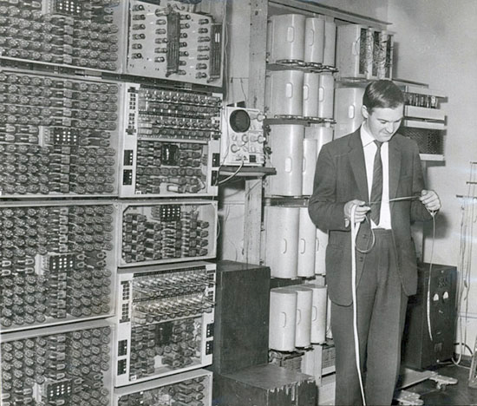
Colossus Mark I i Colossus Mark II
Colossus Mark I (pierwsza maszyna elektroniczna w pełni programowalna) został stworzony głównie do rozpracowania niemieckiej maszyny Lorenza i łamania jej szyfrów. W 1944 r. tuż przed lądowaniem wojsk alianckich w Normandii został oddany do użytku Colossus Mark II, który pracował do końca wojny.

Slide 12

ENIAC
W latach 1943-45 w USA powstaje ENIAC (Electronic Numerical Integrator And Computer – Elektroniczny, Numeryczny Integrator i Komputer). Jest to pierwsza maszyna, w której użyto wyłącznie elementy elektroniczne (lampy elektronowe).

Slide 13
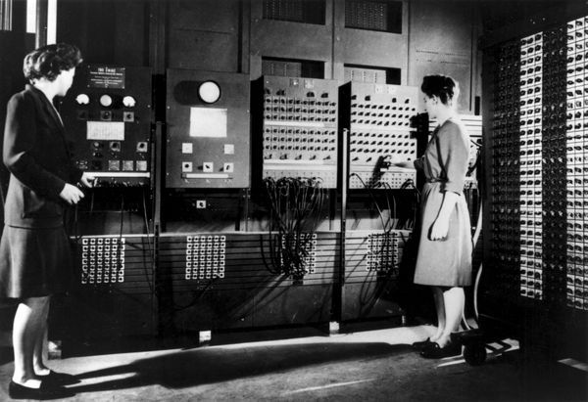
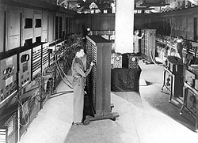
ENIAC
Publicznie zaprezentowano go w lutym 1946 roku na Princeton University. ENIAC pracował z „rekordowym” taktowaniem 0,1 MHz, za co odpowiadało ponad 70 tysięcy rezystorów, 10 tysięcy kondensatorów, 1 500 przekaźników, 6 tysięcy ręcznych przełączników oraz 5 mln połączeń lutowanych.

Slide 14
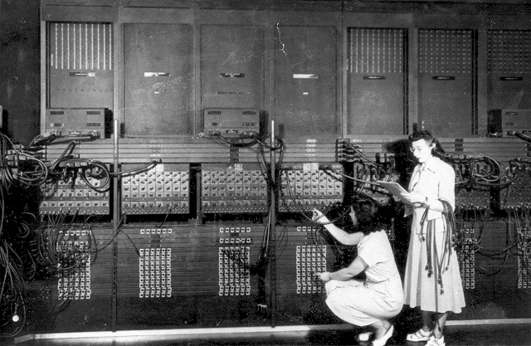
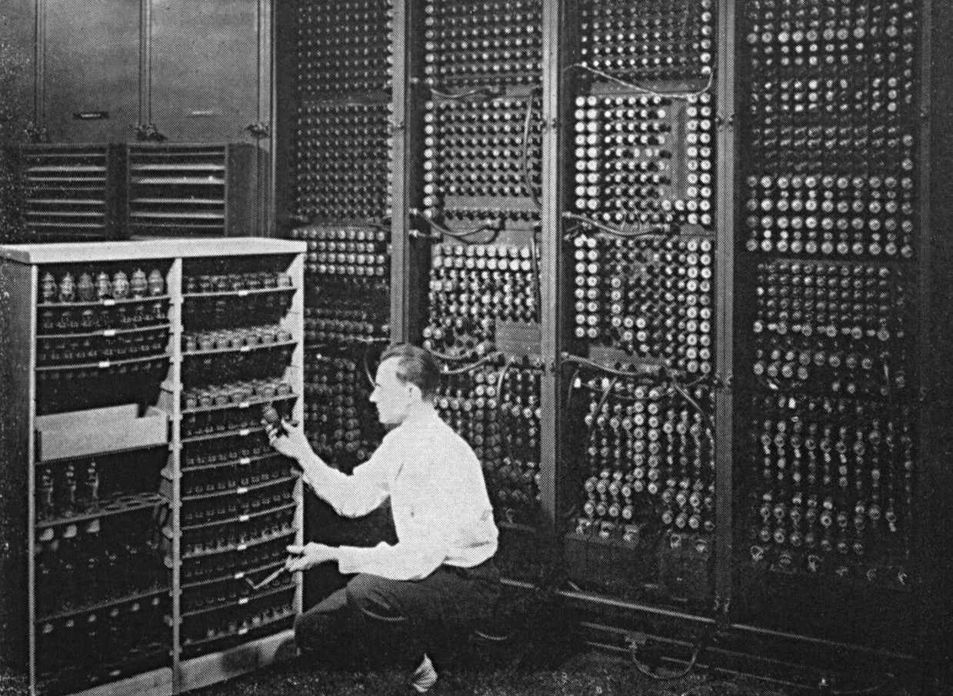
ENIAC
Został zaprojektowany w 1945 roku, przez naukowców z University of Pennsylvania's Moore School of Electical Engineering. ENIAC był monstrualnym urządzeniem: zajmował 167 m2 powierzchni, składał się z 42 szaf z blachy stalowej, sięgał ponad 2,4 metra wysokości i mierzył 24 metry długości. Jego waga wynosiła 27 ton.

Slide 15
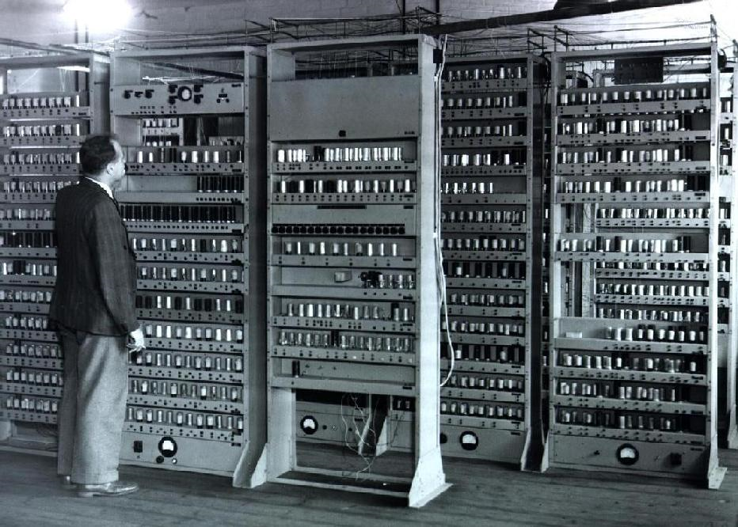
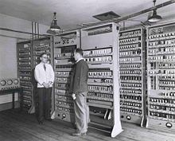
EDSAC
EDSAC (ang. Electronic Delay Storage Automatic Calculator) – komputer oparty na architekturze Johna von Neumanna, skonstruowany przez zespół Maurice'a Wilkesa z University of Cambridge Mathematical Laboratory, na którym pierwszy program uruchomiono 6 maja 1949 r.

Slide 16
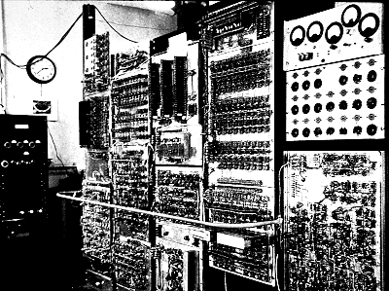
EDSAC
EDSAC był przez kilka lat wykorzystywany do prowadzenia obliczeń używanych w przeróżnych badaniach, a pierwszy jego program miał za zadanie obliczenie kwadratów liczb i kolejnych liczb pierwszych. Był w stanie przeprowadzać 650 operacji na sekundę.

Slide 17
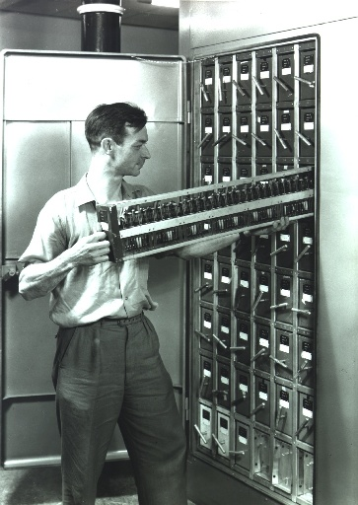
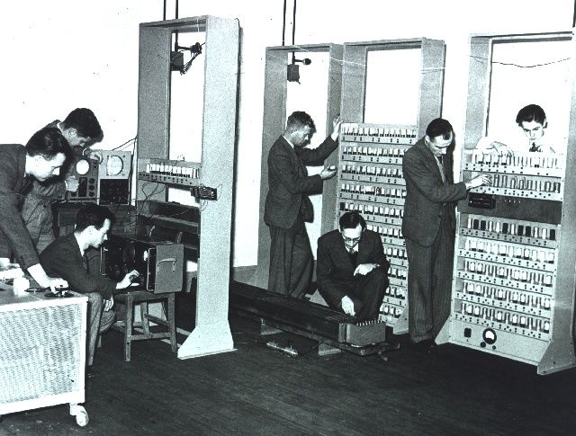
EDSAC
Obliczenia przeprowadzała sieć trzech tysięcy lamp elektronowych, a dane zapisywane były początkowo w pamięci rtęciowej (składała się ze stalowych rur z rtęcią długości metra i średnicy paru centymetrów), a następnie - od 1952 r. - taśmowej.

Slide 18
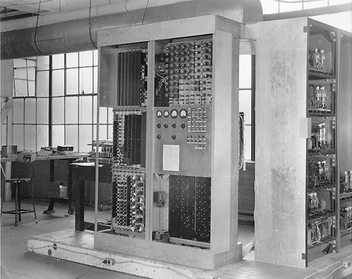
EDVAC
W sierpniu 1946 John William Mauchly i John Presper Eckert zaproponowali budowę nowej maszyny, zwanej elektronicznym, automatycznym komputerem z dyskretnymi zmiennymi (Electronic Discrete Variable Automatic Computer - EDVAC).

Slide 19
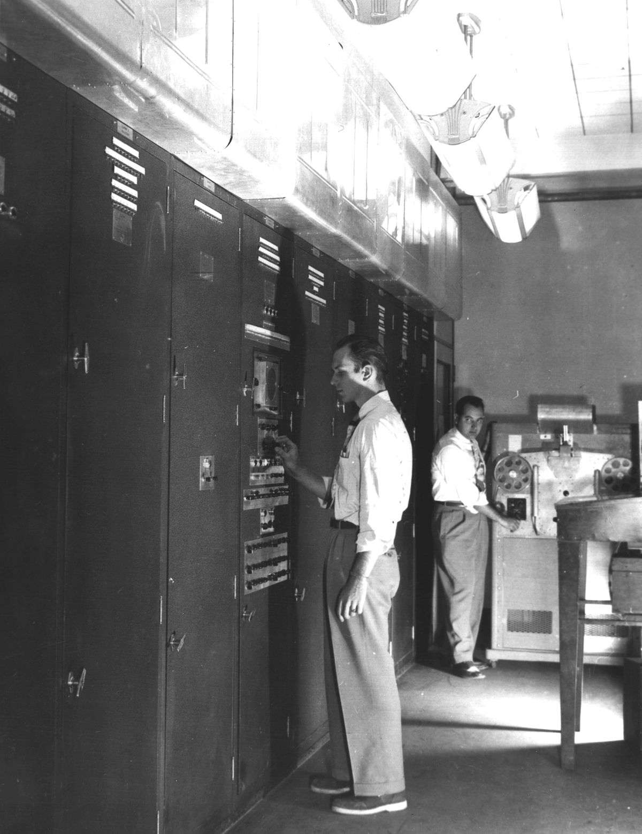
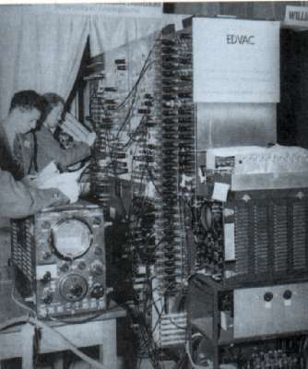
EDVAC
EDVAC zawierał w przybliżeniu 4000 lamp elektronowych i 10000 diod kryształkowych. Raport z roku 1956 pokazuje, iż bezawaryjny czas pracy komputera EDVAC wynosił około 8 godzin.

Slide 20
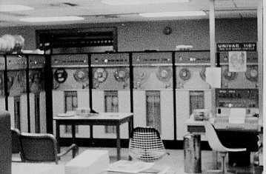
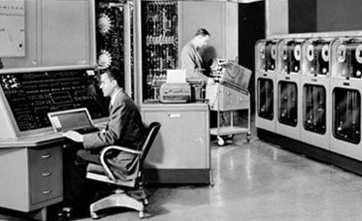
UNIVAC
UNIVAC I (Universal Automatic Computer) - pierwszy na świecie elektroniczny komputer ogólnego przeznaczenia, zbudowany w 1951 r. przez Johna Eckerta i Johna Mauchly z Eckert-Mauchly Computer Corporation (nabytą w tym okresie przez Remington Rand ) i użyty m.in. przez amerykańskie biuro spisowe - U.S.Census Bureau.

Slide 21
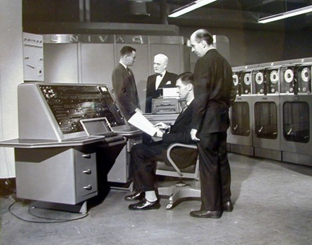
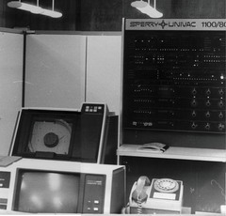
UNIVAC
Był pierwszym ogólnodostępnym komputerem produkowanym seryjnie. Poza tym UNIVAC był pierwszym komputerem, który potrafił przetwarzać pliki tekstowe.

Slide 22
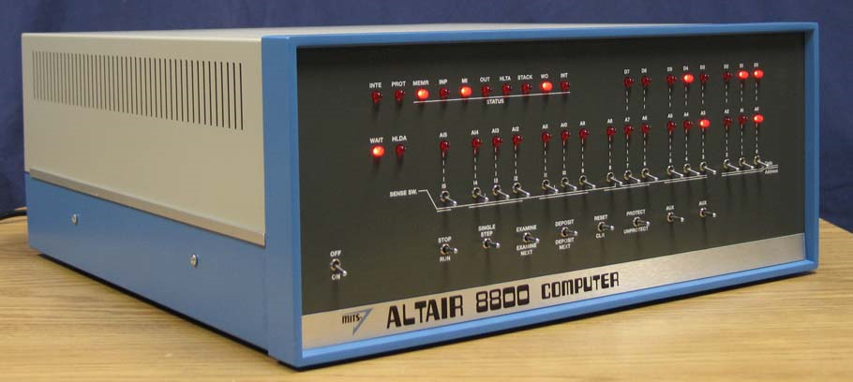
Altair
Pierwszym komputerem osobistym był Altair wyprodukowany w 1975 r. przez firmę MITS. Altair posiadał 8-bitowy procesor Intel 8080 i 256 bajtów pamięci, nie miał ani klawiatury, ani monitora, ani jakiegokolwiek napędu.

Slide 23
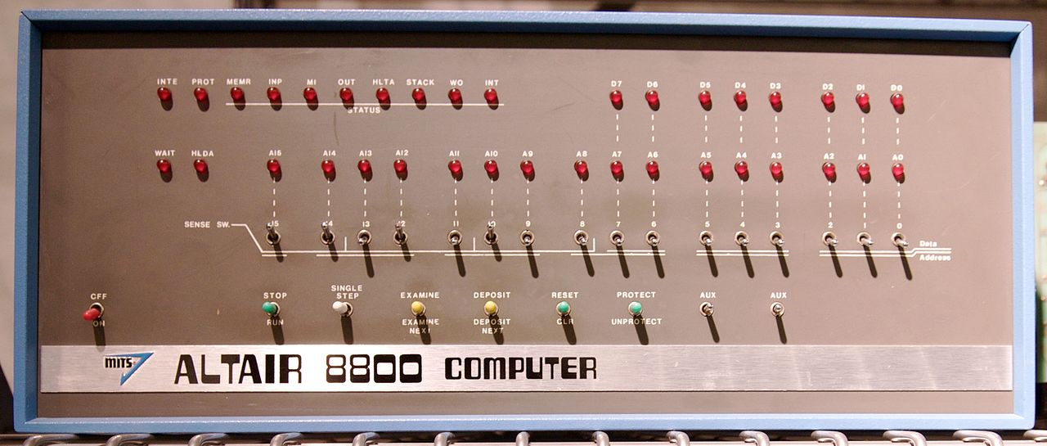
Altair
Był to pierwszy, produkowany seryjnie i sprzedawany masowemu odbiorcy (ponad 5 000 szt. w pierwszym roku; 10 000 szt. łącznie) mikrokomputer.

Slide 24
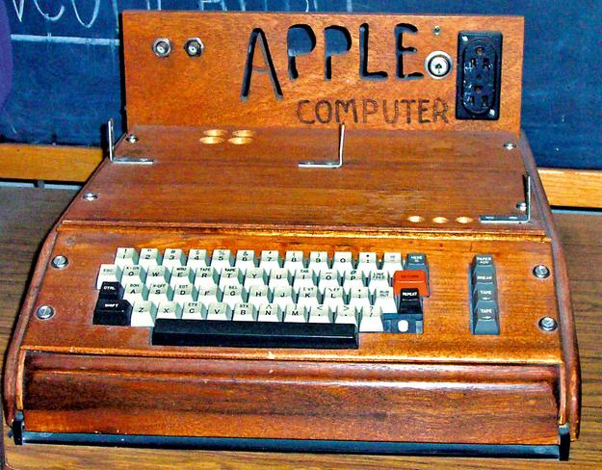
Apple I
Zaprojektowany został przez Steve'a Wozniaka, jednego z założycieli firmy Apple i wszedł do sprzedaży w kwietniu 1976 za 666,66 USD. Początkowo wyprodukowano 200 sztuk.

Slide 25
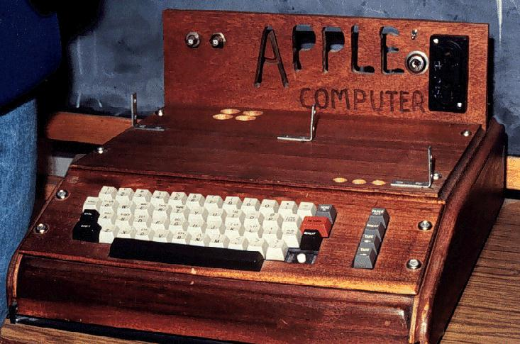
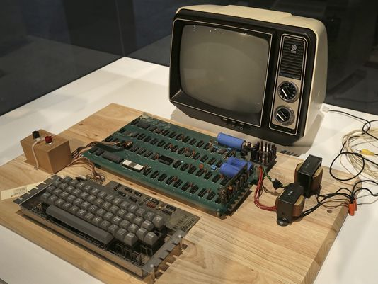
Apple I
Apple I był sprzedawany już w pełni złożony – na jego PCB zamontowanych było ponad 60 różnego typu układów scalonych. Aby jednak uzyskać w pełni funkcjonalny komputer, jego użytkownicy musieli jeszcze dodać obudowę, zasilacz, klawiaturę i monitor. Apple I był pierwszym powszechnie dostępnym komputerem korzystającym z klawiatury i monitora.

Slide 26
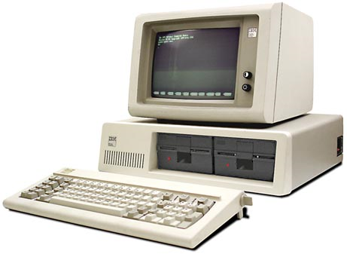
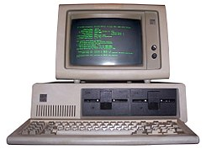
IBM PC
IBM PC to oryginalna wersja i przodek platformy komputerów osobistych, zapoczątkowanej 12 sierpnia 1981 r. przez przedsiębiorstwo IBM modelem IBM 5150, powszechnie znanym wyłącznie jako IBM PC. Został opracowany przez zespół inżynierów i wykonawców pod kierownictwem Dona Estridge’a z IBM Entry Systems Division w Boca Raton, na Florydzie.

Slide 27
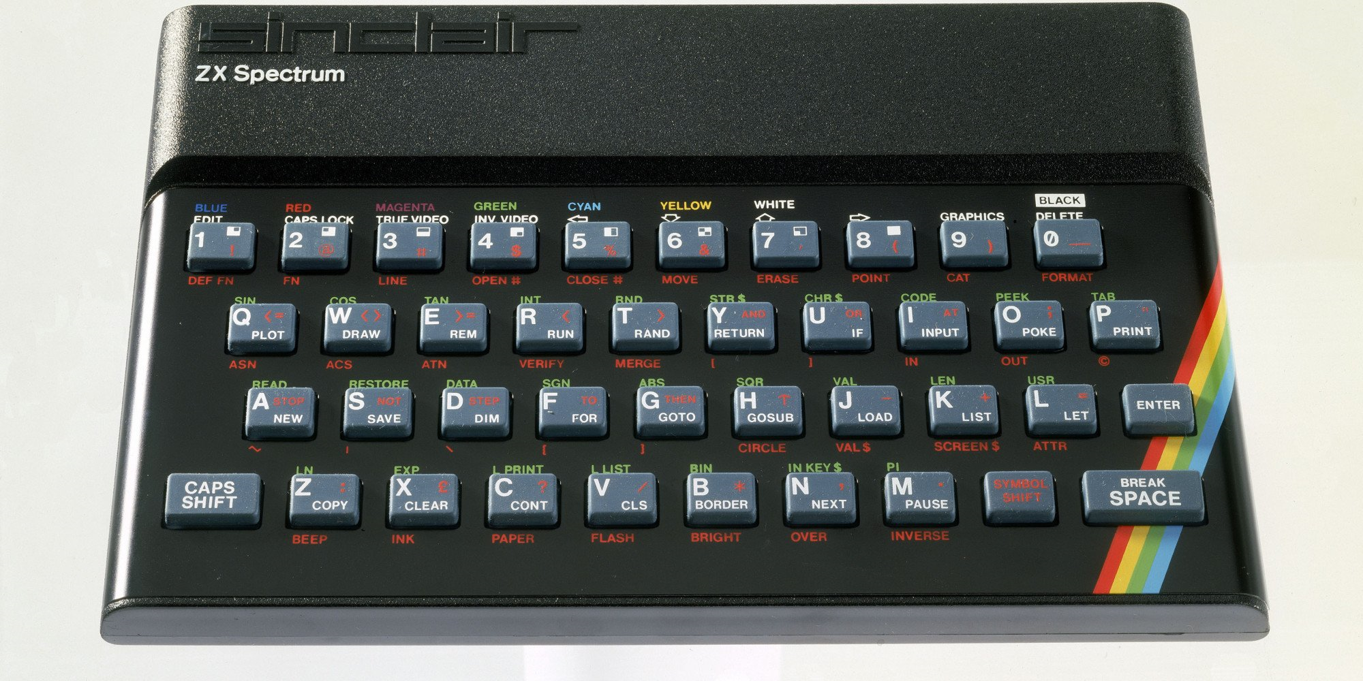
ZX SPECTRUM
Jeden z pierwszych małych komputerów domowych wyprodukowanych przez angielską firmę Sinclair Research w 1982 r., następca ZX-81. Za sprzętową stronę ZX Spectrum odpowiedzialny był Richard Altwasser.

Slide 28
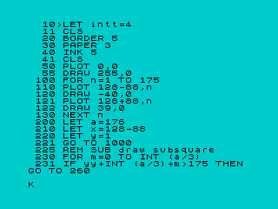
ZX SPECTRUM
Unikatową cechą ZX Spectrum był sposób wprowadzania programów na klawiaturze: słowa kluczowe BASIC-a były skojarzone z odpowiednimi przyciskami. Ponieważ słów było znacznie więcej niż przycisków na klawiaturze, niektóre można było uzyskać, np. wciskając jednocześnie przyciski caps shift i symbol shift, a następnie symbol shift i którąś literę.

Slide 29
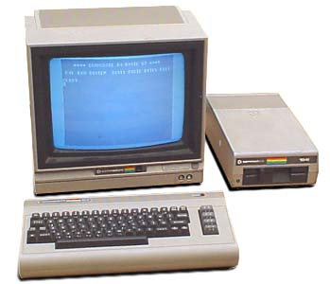
Commodore 64
Commodore 64, który zadebiutował na rynku w 1982 r., kosztował 595 dolarów. Niewielka, beżowa jednostka centralna podpinana była do telewizora. Komputer oferował już podstawowe oprogramowanie biurowe. Częstotliwość taktowania procesora wynosiła 1 MHz. Do tego 64 KB pamięci RAM oraz zewnętrzny napęd dyskietek 5,25 cala dla wersji Commodore 1541, na których można było zmieścić aż 170 KB danych.

Slide 30
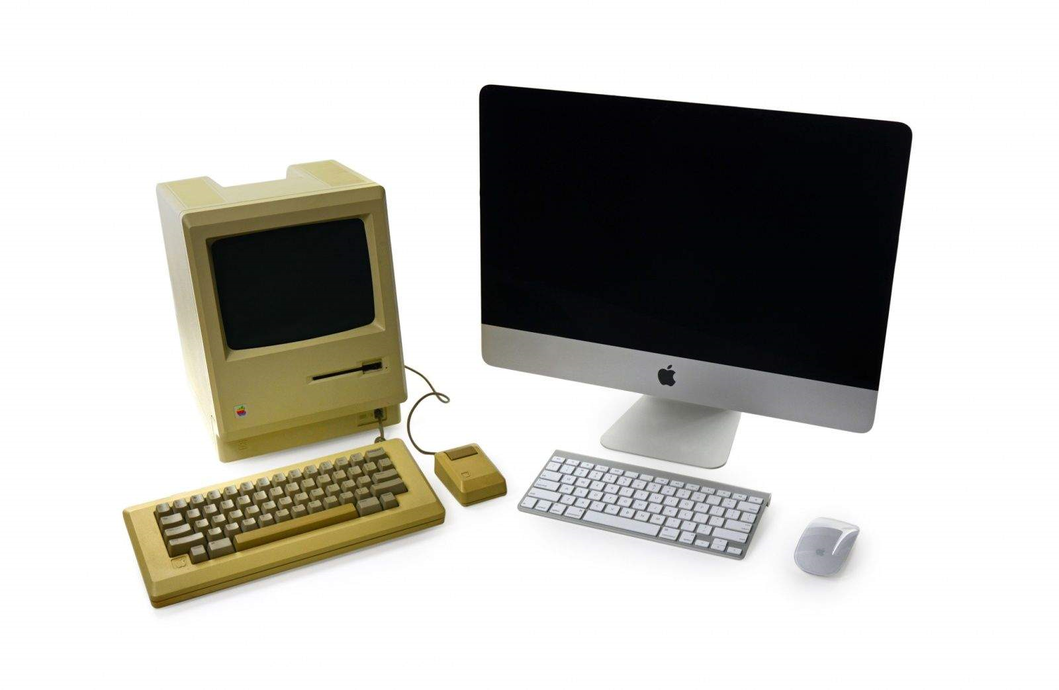
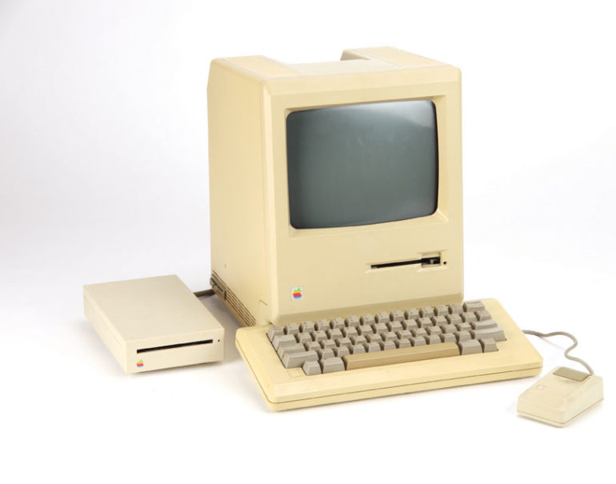
Macintosh
Zaczęło się od Macintosha 128K (1984 r.) – komputera osobistego firmy Apple z graficznym interfejsem użytkownika z procesorem Motorola 68000 o prędkości 8 MHz oraz wyposażonego w 128 KB pamięci RAM. Został on zastąpiony przez Macintosh 512K, posiadającego 4 razy więcej pamięci operacyjnej. Następnie pojawił się Mac Plus, a jeszcze później Macintosh SE.

Slide 31
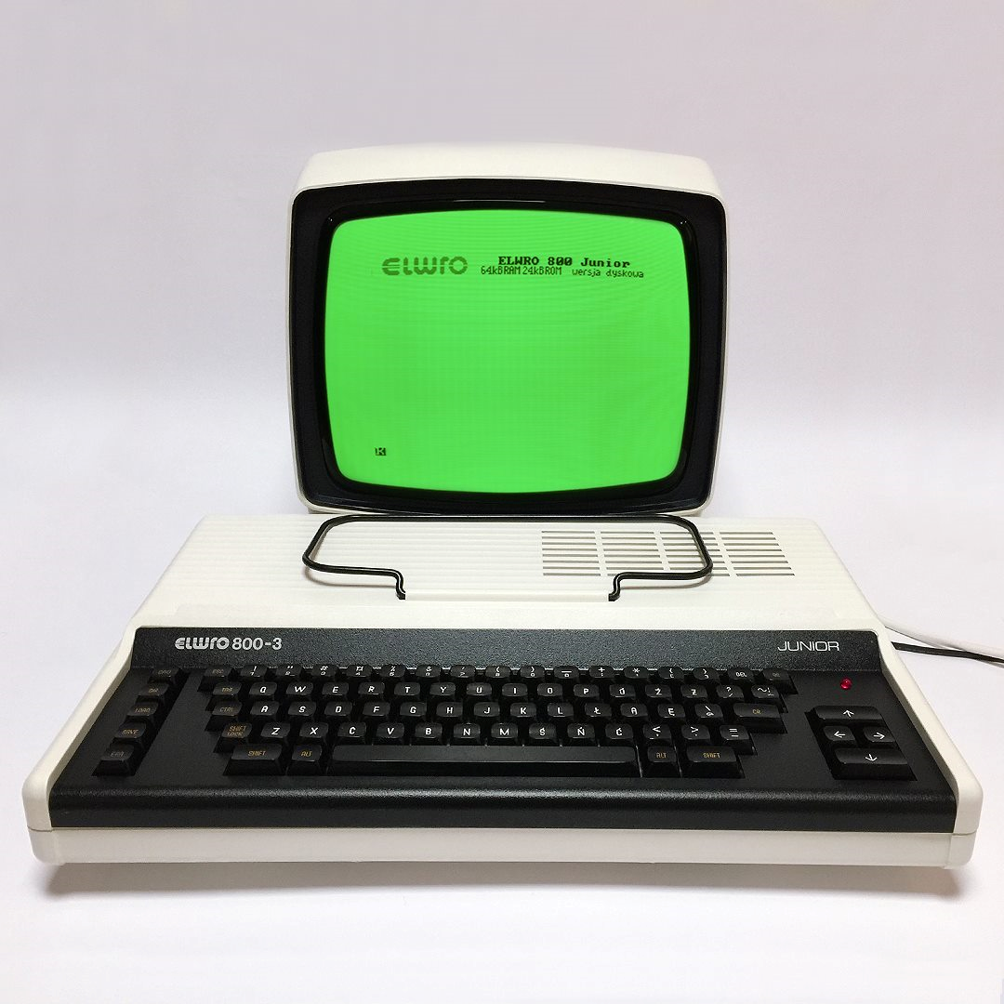
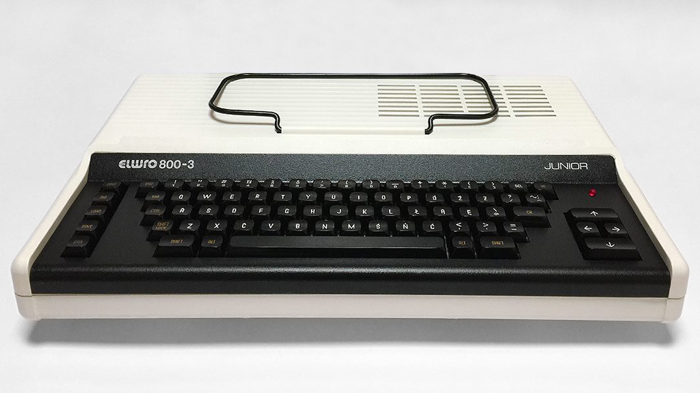
ELWRO 800 JUNIOR
Komputer został zaprojektowany przez zespół naukowców z Instytutu Automatyki Politechniki Poznańskiej, wygrywając z konkurencyjnymi modelami komputerów szkolnych. Produkowany był w Zakładach Elektronicznych ELWRO we Wrocławiu na zlecenie Ministerstwa Oświaty i Wychowania, które zakładało, że komputer ma być w pełni kompatybilny z ZX Spectrum.

Slide 32
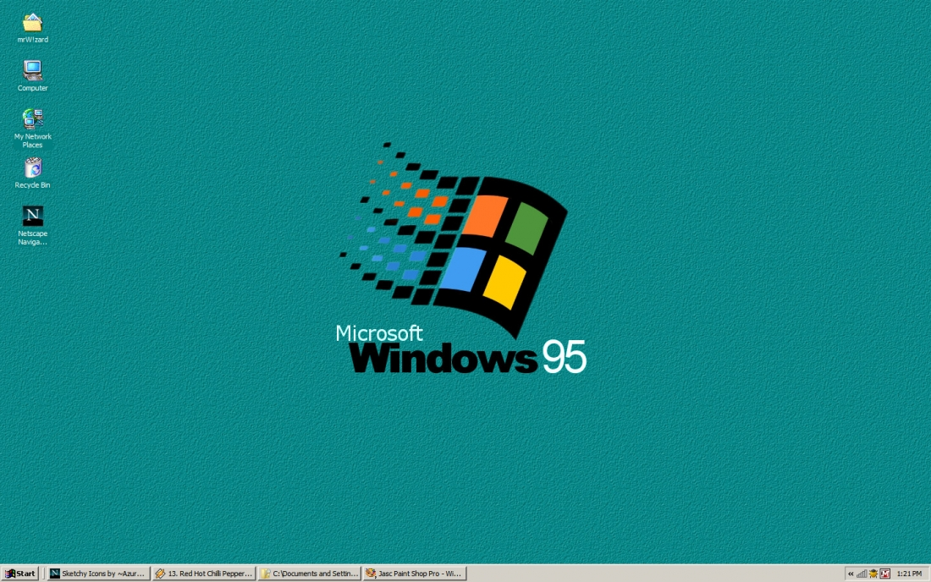
Microsoft Windows 95
Windows 95 (nazwa kodowa Chicago) – system operacyjny wyprodukowany przez Microsoft Corporation, którego oficjalna premiera miała miejsce 24 sierpnia 1995 r. Windows 95 jest połączeniem interfejsu użytkownika wywodzącego się z Windows 3.11 oraz systemu operacyjnego MS-DOS.

Slide 33
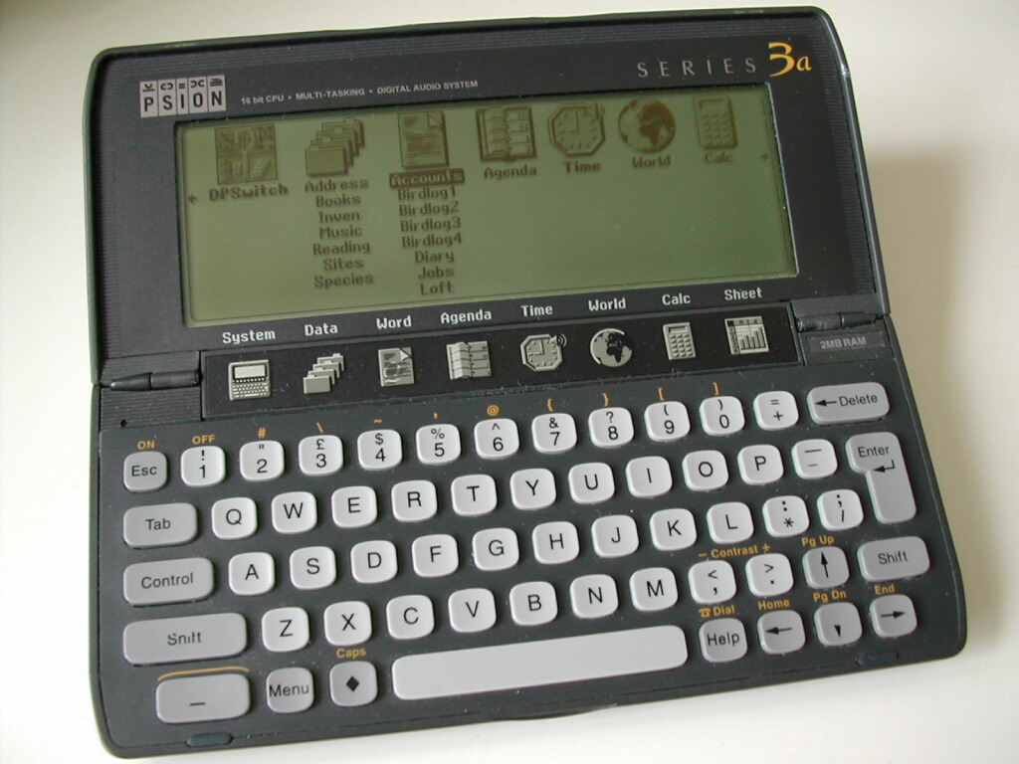

Psion Organizer
Pierwszym urządzeniem mogącym przypominać palmtopy był Psion Organizer, który powstał w 1984 r. Wyglądem i funkcjonalnością przypominał rozbudowany kalkulator. W 1989 r. powstały dwa urządzenia: Atari Portfolio oraz Poqet PC.

Slide 34


Grid Compass Computer 1109
W 1979 roku na rynku zadebiutował Grid Compass Computer 1109. Jego twórcą był brytyjski inżynier William Moggridge, a jednym z pierwszych odbiorców – amerykańska agencja kosmiczna NASA, która używała sprzętu w swoim programie promów kosmicznych.

Slide 35


Osborne 1
Komputer przenośny Osborne 1, który trafił na sklepowe półki w 1981 r. Za konfigurację z procesorem Zilog Z80 taktowanym zegarem 4 MHz, 64 KB RAM, ważącą 12 kg, nieposiadającą baterii (akumulator należało dokupić osobno) i z 5-calowym, monochromatycznym ekranem, mieszczącym 24 wiersze po 53 znaki, trzeba było zapłacić 1 795 dolarów.

Slide 36

IBM ThinkPad 701C
Dopiero lata 90-te przyniosły rzeczywisty boom na laptopy i skokowy rozwój tej kategorii sprzętu.

Slide 37
Ciekawostki
Na EDSAC David Wheeler opracował pojęcie podprogramów (funkcji, procedur) - co znacznie ułatwiło dalsze prace programistom. Na komputerze tym w 1952 r. powstało coś, co można uznać za pierwszą grę komputerową w historii - OXO. Była to gra w kółko i krzyżyk napisana przez A.S. Douglasa.
Z UNIVACem wiąże się pierwszy "robal" komputerowy. Był nim pospolity mol, żerujący na bawełnianych oplotach przewodów, który unieruchomił maszynę dostawszy się między styki przekaźnika.
W systemie Windows 95 pojawiło się kilka elementów interfejsu, które stały się charakterystyczne dla Windows do dzisiaj: m.in. przycisk Start, pasek zadań i ikona Mój komputer.
Pierwszy laptop udostępniany komercyjnie pojawił się pod koniec lat 70-tych. Za pomysłodawcę koncepcji laptopa, określanego pierwotnie jako „Dynabook”, uchodzi dziś Alan Key, pracownik Xerox PARC.

Slide 38
Dziękuję za uwagę! ☺
Julia Drewniowska 1 B1

Slide 39
Bibliografia
http://www.benchmark.pl/
https://pl.wikipedia.org/
http://www.staff.amu.edu.pl/
https://bankowymokiem.pl/

